Slide 1
Linked Lists

Slide 2
鏈結串列
鏈結串列 (linked list) 是一個有次序的資料集合，其中每一個元素含有下一個元素的位址；也就是每一個元素都含有兩個部分：
資料 (data) ：擁有值的資訊，亦即是要處理的資料
鏈結 (link) ：被用來將這些資料串連在一起，它還包含了一個指標 (pointer) (即位址)，用以辨識串列中的下一個元素。
有一指標變數是用來識別串列中的第一個元素，此串列的名稱與此指標變數的名稱是相同的。

Slide 3
鏈結串列
Chain -- 一鏈結串列最後一個元素的鏈結含有一空指標 (null pointer) ，表示了串列的結尾。
空的鏈結串列 (empty linked list)為一個只有空指標的串列。

Slide 4
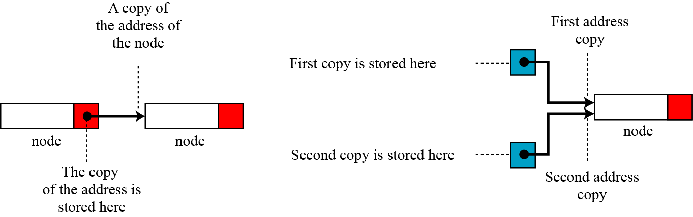
Concept of Coping and Storing Pointers
鏈結串列中的元素在傳統上稱作節點，鏈結串列中的節點 (node) 是一個記錄，它至少具有兩個欄位：
一個含有資料 (data)，
另一個含有在順序上為下一個節點的位址 (鏈結 (link)) 。

Slide 5
Arrays vs. Linked Lists
陣列與鏈結串列
陣列和鏈結串列兩者都是記憶體中串列項目的表現。
在記錄陣列中，連結的工具是索引。在鏈結串列中，連結工具是指向下一個元素的鏈結 -- 亦即下一個元素的指標或位址。
陣列元素是一個接著一個地被存放在記憶體中，兩兩之間並無空隙：串列是連續的。
鏈結串列節點的儲存，兩兩之間是可以有空隙的：節點中的鏈結部分可以將項目給黏在一起。電腦可選擇把它們連續地儲存在一起，或是將節點分散在整個記憶體中，這會使在鏈結串列插入或刪除來得容易多了。需要改變的地方只有一個，就是下一個元素位址的指標。
另一個負擔：鏈結串列的節點必須有一個額外的欄位，也就是記憶體中下一個節點的位址。

Slide 6
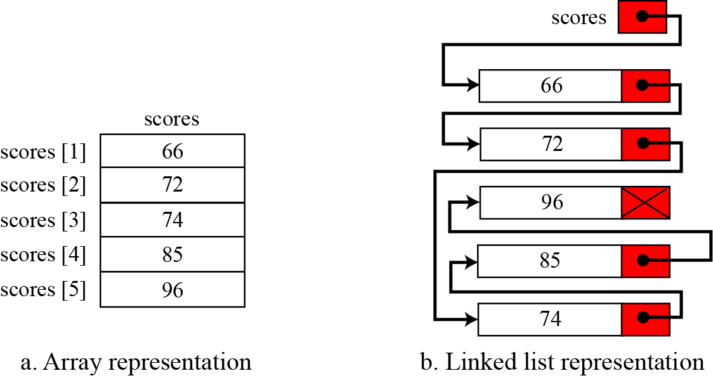
Arrays vs. Linked Lists

Slide 7
Linked List Names vs. Node Names
鏈結串列名稱與節點名稱
鏈結串列的名稱就是前端指標 (head pointer) 的名稱，前端指標總是指向串列的第一個節點。
節點沒有一個明顯的名字，只有隱含的名字，節點名稱是與指向該節點的指標名稱有關聯。
如果指向某個節點的指標是 p，那麼我們會把該節點稱為 *p。
因為該節點是個記錄，我們可以用節點名稱來存取該節點內的欄位。
例如，被指標 p 所指向之節點的資料與鏈結部分，就可以被叫做 (*p).data 和 (*p).link。這種命名慣例隱指一個節點可以有一個以上的名稱。

Slide 8
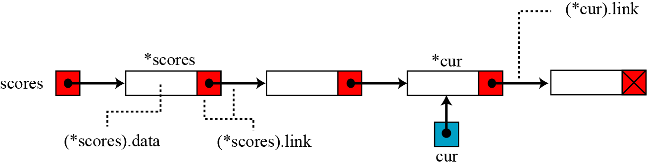
Linked List Names vs. Node Names

Slide 9
Operations on Linked Lists
鏈結串列之搜尋 (searching a linked list)
因為鏈結串列的節點沒有特定名稱 (不像陣列元素) 可以被二元搜尋法來找出；鏈結串列的搜尋只能是循序式 (sequential)。
因為鏈結串列中的節點沒有名稱，因此我們使用了兩個指標：pre (指向上一個) 和 cur (指向現在的) 。
開始搜尋的時候，指標 pre 是個空指標而指標 cur 指向第一個節點，搜尋演算法會把這兩個指標一起往串列的結尾處移動。
當搜尋停止時，指標 cur 會指向讓搜尋停止的節點，並且指標pre 會指向前一個節點。
如果目標數值沒有被找到的話，那麼指標 cur 就是指到擁有比目標數值還要大的節點。

Slide 10
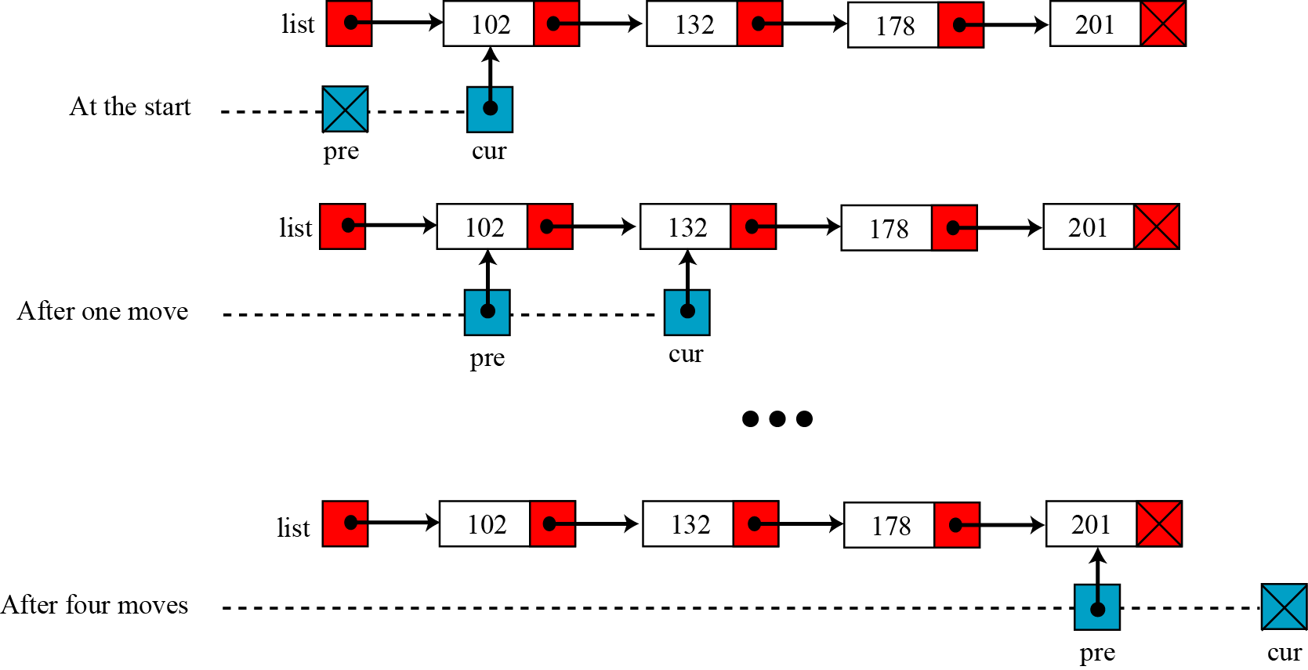
Searching a Linked List
Target value is 220.

Slide 11
Searching a Linked List
此搜尋演算法用了一個旗標。
當目標被找到的時候，旗標會被設為真；當目標沒有被找到的時候，旗標就會被設為偽。
當旗標為真時，指標 cur 就是指向目標數值。
當旗標為偽時，指標 cur 便是指向比目標數值大的數值。
數值不存在於串列中，而且小於串列中任何的數值時，此搜尋演算法會停止於：
指標 pre 是空指標。
指標 cur 指向第一個節點。
因為目標沒有被找到，旗標的數值會是偽。
pre ← cur 和 cur ← (*cur).link

Slide 12
不同案例中，指標 pre 和 cur 之數值

Slide 13
Searching a Linked List

Slide 14
Inserting a Node
插入一個節點 (inserting a node)
在插入到鏈結串列之前，我們必須先套用搜尋演算法。如果從搜尋演算法回傳的旗標是偽，那麼我們就可以進行插入，否則我們必須中止插入演算法，這是因為我們不允許資料有重複數值的狀況出現。四種案例可能發生：
1. 插入到一個空的鏈結串列。
2. 插入到鏈結串列的開頭。
3. 插入到鏈結串列的結尾。
4. 插入到鏈結串列的中間。

Slide 15
Inserting a Node
插入到一個空串列 (insertion into an empty list)
如果串列是空的 (list = null) ，新的項目會被插入成為第一個元素。
插入到串列的開頭 (insertion at the beginning)
如果搜尋演算法回傳一個帶有偽值的旗標，而且指標 pre 的值是空指標的話，資料就必須被插入到串列的開頭。
插入到串列的結尾 (insertion at the end)
如果搜尋演算法回傳一個帶有偽值的旗標，而且指標 cur 的值是空指標的話，資料就必須被插入到串列的結尾。
list ← new
(*new).link ← cur 和 list ← new
(*pre).link ← new 和 (*new).link ← null

Slide 16
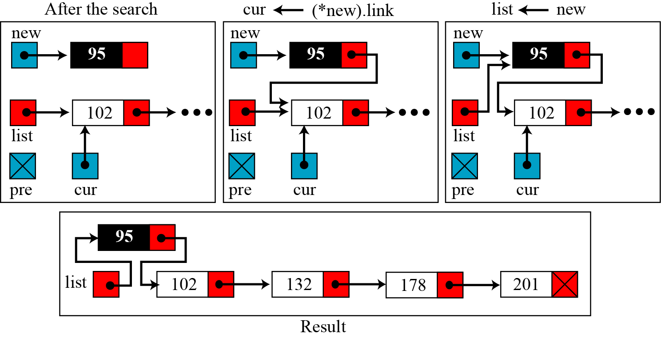
Insertion at the Beginning
(*new).link ← cur

Slide 17
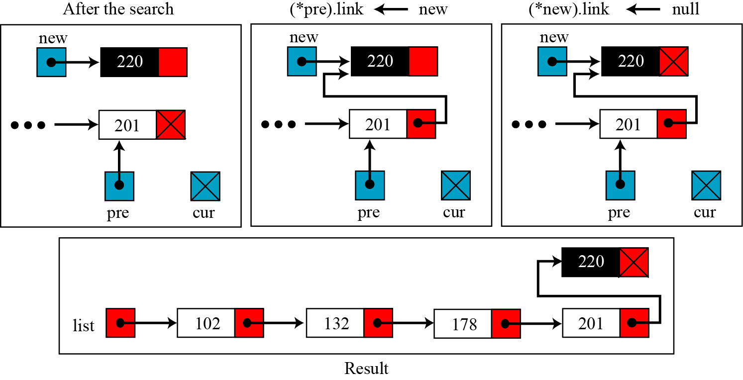

Insertion at the End

Slide 18
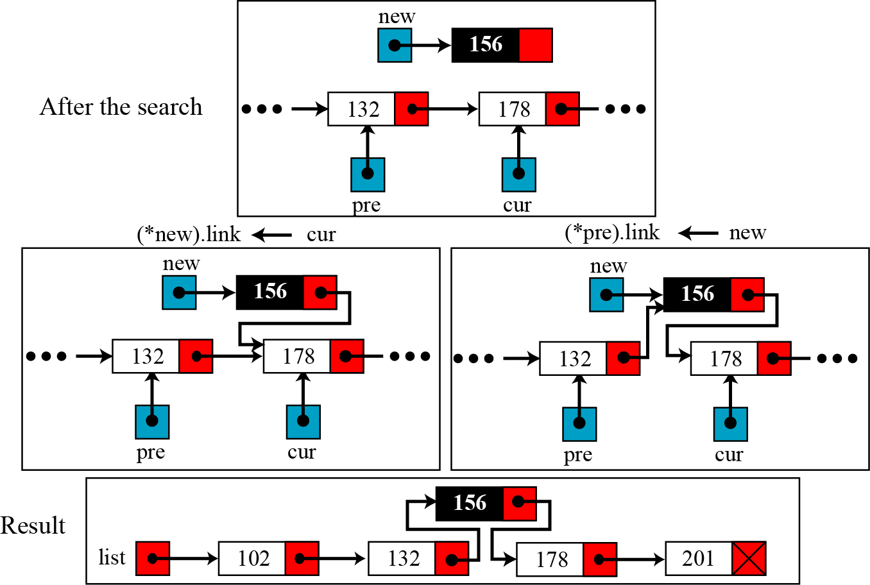

Insertion in the Middle
如果搜尋演算法回傳一個帶有偽值的旗標，而且回傳的指標沒有一個值是空指標的話，資料就必須被插入到串列的中間。
(*new).link ← cur 和 (*pre).link ← new

Slide 19
Inserting a Node

Slide 20
Deleting a Node
刪除一個節點
在刪除鏈結串列的節點之前，我們必須先套用搜尋演算法。如果從搜尋演算法回傳的旗標是真 (節點找到了) ，才可從鏈結串列中進行刪除。
刪除第一個節點 (deleting the first node)
如果指標 pre 是空指標，第一個節點就能夠準備被刪除。指標cur 指向第一個節點，並且刪除可以用一個指令來完成：
此指令將第二個節點位址存入指標 list，這表示第一個節點被刪除了。
list ← (*cur).link

Slide 21

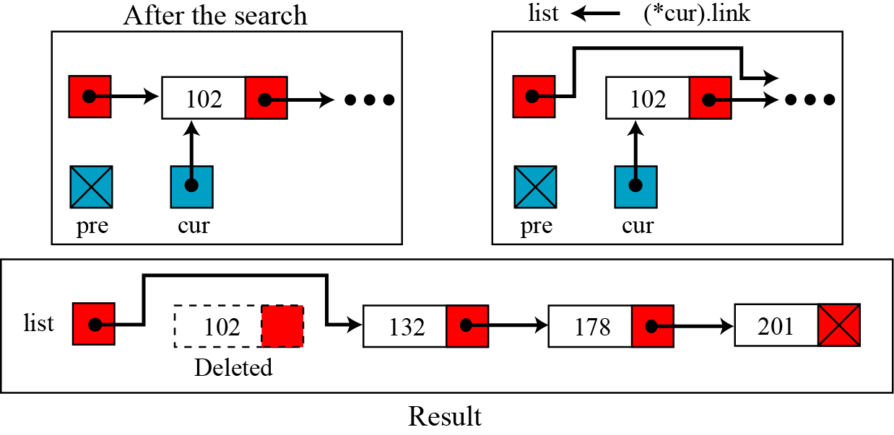

Deleting the First Node

Slide 22

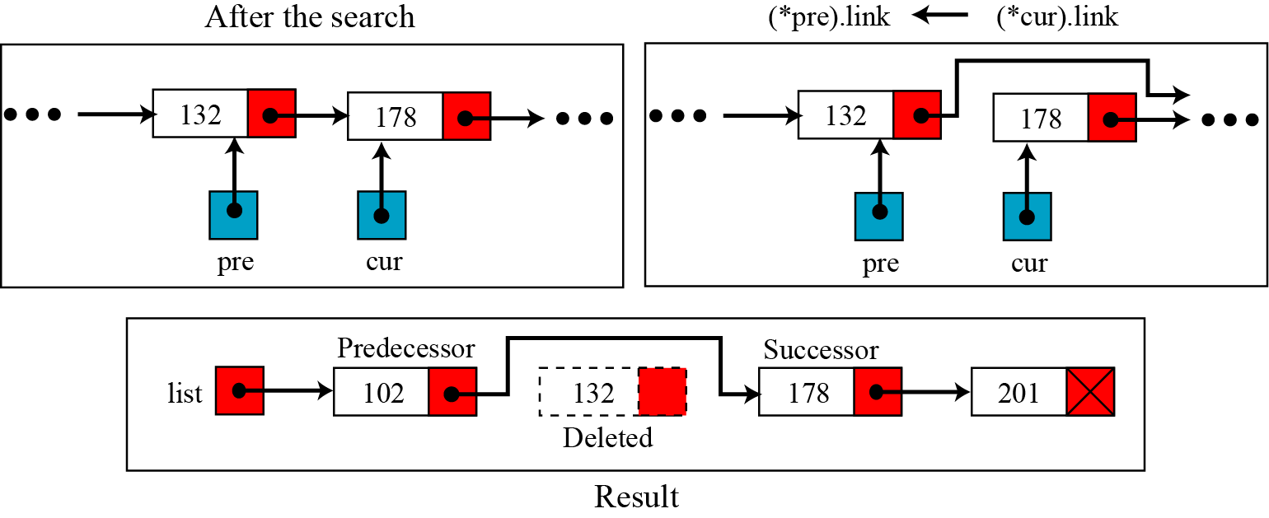

Deleting the Middle or the Last Node
如果兩個指標都不是空指標，那這個要被刪除的節點不是中間節點就是最後一個節點。
指標 cur 指向對應的節點而且刪除，可以用一行敘述：
此敘述連接後面的節點到前面的節點，這正代表了目前這個節點被刪除了。
(*pre).link ← (*cur).link

Slide 23
Deleting a Node

Slide 24
Retrieving a Node
取出一個節點代表著為了檢視或複製節點所包含資料之目的而進行的隨機存取節點的動作，取出之前，鏈結串列必須被搜尋。
如果資料被找到，那麼就可以取出，否則，這個處理就要中止。取出只會用到指標 cur，用來指向在搜尋演算法中找到的節點。

Slide 25
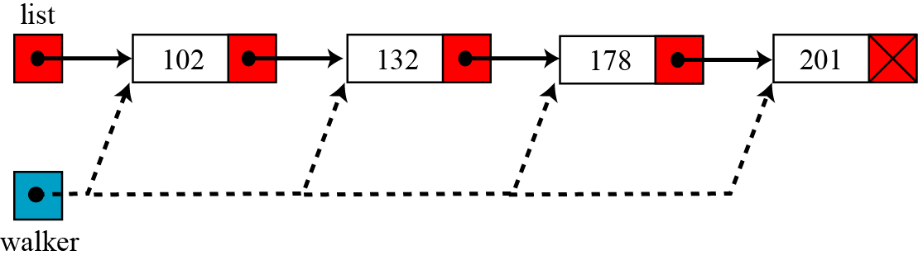
Traversing a Linked List
為了要拜訪串列，你需要一個移動指標 (walking pointer)
它是當每一個元素被處理時從一節點移動到下一節點之指標。
一開始是先設定移動指標指到串列的第一個節點，然後使用迴圈直到所有資料都被處理完畢。

Slide 26
Traversing a Linked List

Slide 27
Applications of Linked Lists
鏈結串列是一種非常有效率的資料結構，可以用來儲存未來需要完成許多插入與刪除的資料。鏈結串列也是一種動態資料結構，一個節點可以輕易地被刪除，而不必移動其他節點。
鏈結串列可以無限地成長，也可以縮減成一個空串列。它的負擔只是需要替每個節點多保留一個額外的欄位。
對於那些需要經常搜尋的資料，鏈結串列並不是個好的候選選項。這顯然是個窘境，因為每個刪除和插入都需要用到搜尋。
如果需要大量的插入與刪除，鏈結串列是一種相當適合的結構，但是搜尋鏈結串列是比陣列搜尋還要慢的。

